Slide 1
Docenteninstructie
Slide 5 – 6: Activatie van leerlingen. Ze gaan overeenkomsten zien tussen beroepen, of in dit geval voetballen en deelnemen aan het verkeer (slide 5), of gespreksvoering (slide 6). Zie voor toelichting de opmerkingen in de slides. (werkblad gebruiken)
Slide 7: Groepsgesprek. Je kunt hier eventueel werken met ‘sticky notes’ en de leerlingen genoemde skills laten bundelen.
Slide 8: Je wordt aangenomen vanwege je … skills. Opnieuw activeren. Vanwege welke skills worden mensen aangenomen?
Slide 9: Maar.. switchen gaat niet altijd vanzelf, bijvoorbeeld wanneer specifieke kennis of diploma’s gewenst zijn. Dus wél zo goed mogelijk nadenken over een richting die past. Het accent heeft nu vooral gericht op het gemakkelijke switchen, maar sommige beroepen vragen natuurlijk specifieke kennis. In dat geval vraagt switch een (grote) inspanning in geld en tijd (deeltijd opleiding volgen etc.)
Slide 10: werkblad gebruiken.
Slide 11: Samenvatting én doorlopend proces, ook na afronden studie.
Slide 13 – 14: Let op de animatie. Bespreek telkens met de groep wat de vervolgstap kan zijn.
Slide 15 / opdracht 3: Loopt een leerling vast? → wat wil je deze zomervakantie gaan doen? Beschrijf de ideale vakantie / bijbaan.

Slide 2


WORKSHOP
LOOPBANEN NÁ JE STUDIE

Slide 3
Leerdoel 1
Leerdoel 2
Leerdoel 3
Van baan veranderen kan vaak, omdat beroepen vergelijkbare skills vragen, zoals organiseren, analyseren en communiceren.
Een loopbaan bestaat (vaak) uit kleine stappen. De verzameling van keuze bepaalt de ontwikkelrichting.
Welke (tussen)stappen heb jij nodig om bij je droombaan of studie uit te komen?
Notes:
Toelichting voor de workshopgever:
Het gaat erom dat leerlingen meer gaan vertrouwen in het proces.

Slide 4
Je studiekeuze nu bepaalt wat voor werk je de rest van je leven doet.
Notes:
Werkvorm: over de streep of groepsgesprek.
Groepsgesprek voeren:
Nuanceverschil tussen ‘brede’ studies en meer beroepsgerichte studies. Voor een piloot is het lastiger om iets anders te zoeken, dan iemand die een bredere studie gedaan heeft. Voordeel: van meer specifieke beroepen (tandarts, piloot, rechter) kun je vaak gemakkelijker een beeld vormen. Loopbaanswitches blijven natuurlijk mogelijk, maar vragen dan meer energie.

Slide 5



Gebruik het werkblad (1A)
Wat zijn de overeenkomsten tussen voetballen en deelnemen aan het verkeer?
Notes:
Doel van deze slide: Duidelijk maken dat je voor veel functies, dezelfde algemene vaardigheden gebruikt.
Als je twijfelt, kun je deze slide ook overslaan.
Overeenkomsten:
Omgevingsbewustzijn. Voetbal: Wat doet de tegenstander. Wat is het plan? Autorijden: welke kant gaat de ander op? Wat is de route?
Multitasken: elkaar in de gaten houden, met elkaar communiceren en reageren op wat er gebeurt (tegenstander of andere verkeersdeelnemers).
Snelheid inschatten van tegenstander, bal, auto, verkeer. Ruimtelijk inzicht.
Besluitvaardigheid: als je níet kiest of twijfelt, ontstaan er ongelukken.
Om te kunnen besluiten heb je weer zelfvertrouwen nodig. Het vertrouwen dat je die situatie goed genoeg inschat om te kunnen handelen. Etc.

Slide 6


Gebruik het werkblad (1B)
Wat zijn de overeenkomsten tussen een hulpverlener en een verkoper?
Notes:
Hulpverlener en verkoper:
Empathie: het aanvoelen van het daadwerkelijke probleem van de ‘ander’. De verkoper moet immers een ‘passende’ oplossing verkopen. De tegenpartij heeft bijvoorbeeld de angst om een verkeerde beslissing te maken, te weinig geld voor (of doet hij/zij alsof?). De hulpverlener: aanvoelen wat het werkelijke probleem is. Waardoor komt de cliënt niet tot een oplossing? Bekijken wat wel/niet werkt voor deze persoon.
Gesprekken: beiden voeren verschillende soorten gesprekken.
Verschil: de aard van de gesprekken is totaal verschillend alsook de thematiek. Het gaat om het idee.

Slide 7
Deze skills heb je nodig voor de meeste beroepen…
Notes:
Werkvorm: klassikaal..
Leiderschap en sociale skills
Kritisch denkvermogen en analytische vaardigheden
Leidinggeven etc

Slide 8

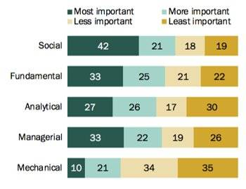
Je wordt aangenomen vanwege je …. skills.
Bron: Employment is rising most rapidly in jobs most in need of social, fundamental and analytical skills, Pew Research Center, 2020
Notes:
Employers seek social, fundamental and analytical job skills | Pew Research Center
Vraag een volwassene: “Wat is in jouw werk het belangrijkst?”
Uitleg tabel:
Dus voor 42% van de mensen zijn de sociale skills het belangrijkst.
33% wordt aangenomen vanwege fundamentele kennis, dus écht een vak kennen (leerkracht, boekhouden), een traditioneel vak.
27% van de mensen wordt aangenomen vanwege de analytische skills.
En andersom: voor 69% van de mensen zijn ‘mechanical’ skills níet belangrijk, maar voor 10% wél het belangrijkst.
Fundamental skills: bv specifieke vaardigheden als verpleegkundige.​
​
Belang van sociale / onderzoekende vaardigheden in allerlei functies. Zo lijken beroepen heel verschillend, maar zowel accountant als programmeur zijn veel bezig met analyses. Verkopers / hulpverleners vooral sociale vaardigheden. Dat laat zien dat het vaak gemakkelijker is om van sector te wisselen dan het lijkt.​
Daarnaast kun je bínnen een sector vaak wisselen. Verpleegkundige wordt leidinggevende. Monteur wordt verkoopadviseur.​
Tóch is het wel van belang een richting te kiezen die past. In deze sectoren zitten bijvoorbeeld verschillende ‘menstypen’. Een studententijd als ICT-er is wat anders dan finance, hoewel beiden analyseren.
Loopbaan is het stapelen van vaardigheden. In elke positie groei je in ‘social skills’. Bij baanwisseling, neem je dus altijd relevante skills mee.

Slide 9

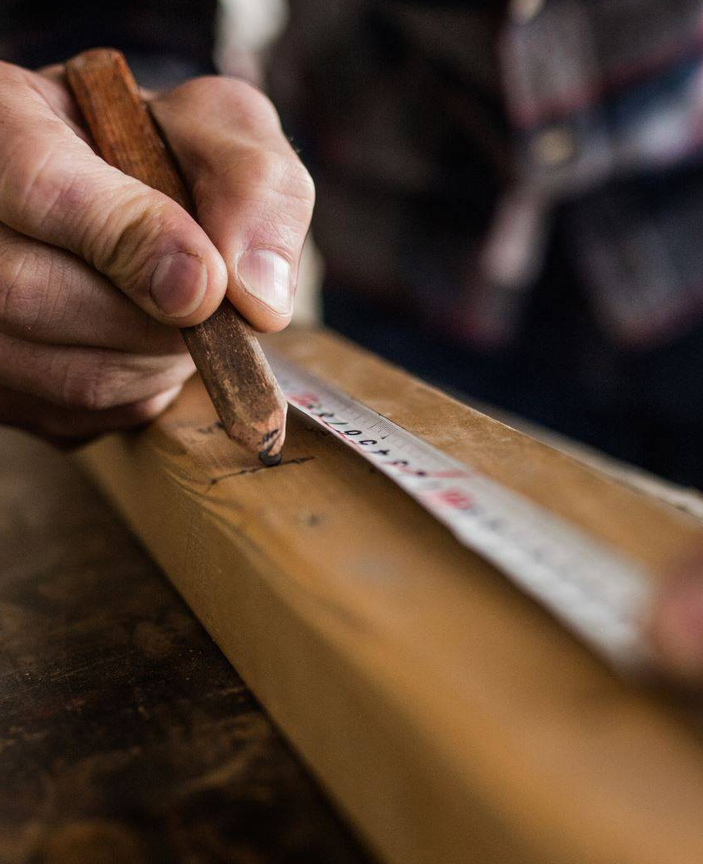


1
3
2
Basisschool leerkracht
Timmermens
4
Werkvoorbereider (organiseren bouwproject)
Medewerker verslavingszorg
Notes:
Bespreken met de groep (als voorbeelden)
Welke stappen kan een timmerman/vrouw zetten? De groep daarover klassikaal laten nadenken. Vervolgens doorklikken.
Voorbeeld 1
Van timmerman, naar werkvoorbereider.​
timmerman: hulpkrachten aansturen​
Ingehuurd medewerkers van andere bedrijven instrueren/aansturen/coördineren (loodgieter / tegelzetter / electricien / klantcontact), bij een grotere verbouwing.
​
Stap naar werkvoorbereider:​
Op kantoor iemand met meer praktische kennis nodig, vanwege aantal werkvoorbereiders die goed zijn met ICT maar minder praktische kennis hebben
Eenvoudige projecten begeleiden​
Dag- en avondcursussen
Voorbeeld 2
Grote tekorten voor mensen die in verslavingszorg kunnen/willen werken. Wat is belangrijk:
Overzicht bewaren over groep​
Omgaan met verschillende behoeften​ van leerlingen
Structuur aanbrengen​
Aansluiten bij het denkniveau ​
Affiniteit met psychologie
Moet wél omscholingstraject volgen, maar dit wordt (meestal) grotendeels bekostigd door werkgever ivm terugdringen personeelstekort.
Kan een intensief traject zijn. Nieuwe baan icm nieuwe opleiding. Het is fijner om de gebruikelijke route kiezen, maar switchen is dus mogelijk
Voorbeeld 3:
Van basisschooldocent naar werkvoorbereider en of (aangeboren) organisatietalent
Wél de sociale vaardigheden
Niet: bouwtechnische kennis
Deze overstap is dus erg lastig
Eventueel bespreekpunt: hoe gemakkelijk is het om van

Slide 10

Opdracht 2 werkblad
2a: Maak een lijst van 5 beroepen waar vanuit je gemakkelijk een overstap naar een andere sector/beroep kunt maken.
2b: Maak een lijst van 5 beroepen waar vanuit je lástig een overstap naar een andere sector/beroep kunt maken.
3C: Ken je iemand die een baanswitch heeft gemaakt? Welke (tussen)stappen moest deze persoon zetten?
Notes:
Heb je een favoriet beroep voor ogen? Heb je tussenstappen nodig om ervaring op te doen, zoja, welke?
BV directeur van een bedrijf worden of expert op een specifiek thema.

Slide 11
Loopbaan: de persoonlijke ontwikkeling (levenspad) en de groei van kennis & vaardigheden
Notes:
Mensen bouwen bij loopbaanswitches door op voorgaande ervaringen.
Leerling doet nu óók al ervaring op, zowel thuis als op school:
Hoe omgaan met (werk)conflicten
Mensen overtuigen / enthousiasmeren → baan in de sales
Loopbaan begint/verandert vaak door ervaringen die betekenisvol waren.
Ziekte / rouw: Ik ga nu doen wat écht belangrijk is, het leven omgooien

Slide 12
Leerdoel 1
Leerdoel 2
Leerdoel 3
Van baan veranderen kan vaak, omdat beroepen vergelijkbare skills vragen, zoals organiseren, analyseren en communiceren.
Een loopbaan bestaat (vaak) uit kleine stappen. De verzameling van keuze bepaalt de ontwikkelrichting.
Welke (tussen)stappen heb jij nodig om bij je droombaan of studie uit te komen?
Notes:
Toelichting voor de workshopgever:
Het gaat erom dat leerlingen meer gaan vertrouwen in het proces.

Slide 13
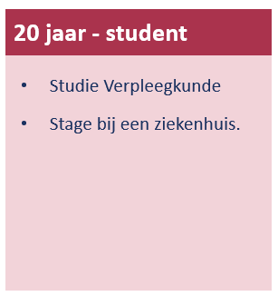
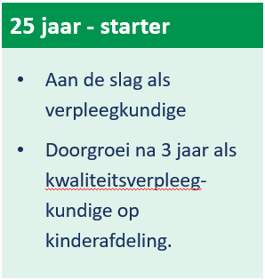
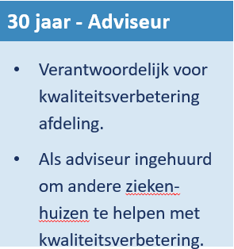
Erik (16 jaar) heeft een ziek broertje. Hij wil jonge kinderen helpen en gaat … studeren.
Notes:
Benoem de tussenstappen. Het belang van ergens beginnen en al doende worden je kwaliteiten zichtbaar.

Slide 14

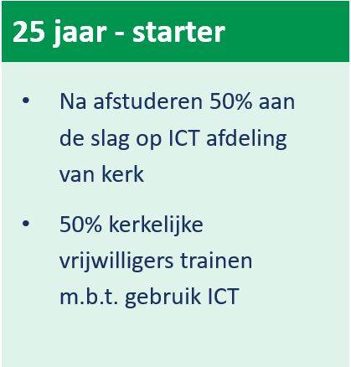
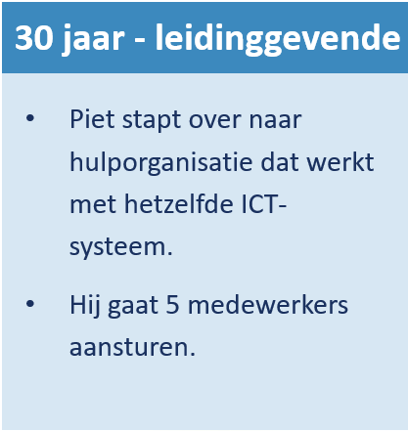
Piet (17 jaar) wil meer te weten komen over de zin van het leven en gaat … studeren.
Notes:
Benoem de tussenstappen. Het belang van ergens beginnen en al doende worden je kwaliteiten zichtbaar.
Laat de groep nadenken over de (mogelijke) loopbaanstappen, voor je verder klikt.

Slide 15




Gebruik het werkblad
3
Als nú nadenkt over je ideale baan:
Welke stappen zijn daarvoor nodig?
Wat voor diploma’s en/of werkervaring?
Wat voor stages?
Wat voor bijbaan of vrijwilligerswerk?

Slide 16
Conclusie 1
Conclusie 2
Conclusie 3
Je blijft keuzes maken over studie en werk. Welke dingen leer jij buiten school, via je bijbaan, hobby’s, stage of favoriete vak? Welke richting is zichtbaar?
Vertrouw in het proces. Door te (blijven) werken aan je ontwikkeling, ook na school en soms keuzes dúrven maken, kom je op een interessante plek terecht. ‘t Komt goed;).
Je hebt ontdekt welke (tussen)stappen je dichterbij je gewenste studie of loopbaan brengen.

Slide 17
BONUSMATERIAAL VWO OF EXTRA AANBOD HAVO
Zinvol werk

Slide 18


Hoeveel mensen vinden hun werk zinloos?
Bron: Happitest, Schouten & Nellisen, 2017
Notes:
Achtergrondinformatie:
Hoe meer autonomie, hoe zinvoller mensen hun werk vinden. Dus als autonomie van verpleegkundige afneemt (wegens tijdsdruk) om eigen werk in te delen en tijd te hebben voor een praatje met een patiënt, dan neemt de tevredenheid en het gevoel zinvol werk te doen af.
Analyzing the impact of work meaningfulness on turnover intentions and job satisfaction: A self-determination theory perspective | Journal of Management & Organization | Cambridge Core
Volgens model Stacey en Ryan
Loopbaanswitch:
Mensen switchen van baan om verschillende redenen.
Je kunt hetzelfde (grotendeels) hetzelfde werk blijven doen en switchen van werker
Deze mensen vinden hun werk minder leuk, in vrije tijd minder gelukkig (gemiddeld)
Gespreksvraag (optioneel): Hoe zinvol is je bijbaan? Welk deel is zinvol / zinloos?

Slide 19
Hoeveel mensen zijn óntevreden over hun werk, maar zien géén ruimte voor verbetering?
Bron: Opgesloten zitten in de baan: oorzaken gevolgen en proces, Tijdschrift voor HRM, 2023
Notes:
Het níet-tevreden percentage is natuurlijk hoger, het gaat hier om de mensen die níets doen en vaak ook niet communiceren met hun collega’s, uit angst voor afwijzing, o.a. van leidinggevende.
Gespreksvraag (optioneel): Wie kent er iemand die níet tevreden is over het werk én geen verandering onderneemt. Let op: het kan zijn dat leerlingen hier namen van leerkrachten noemen;).
Gesprekvraag (optioneel): Hoe komt het dat mensen níet van baan (durven) te verwisselen?

Slide 20
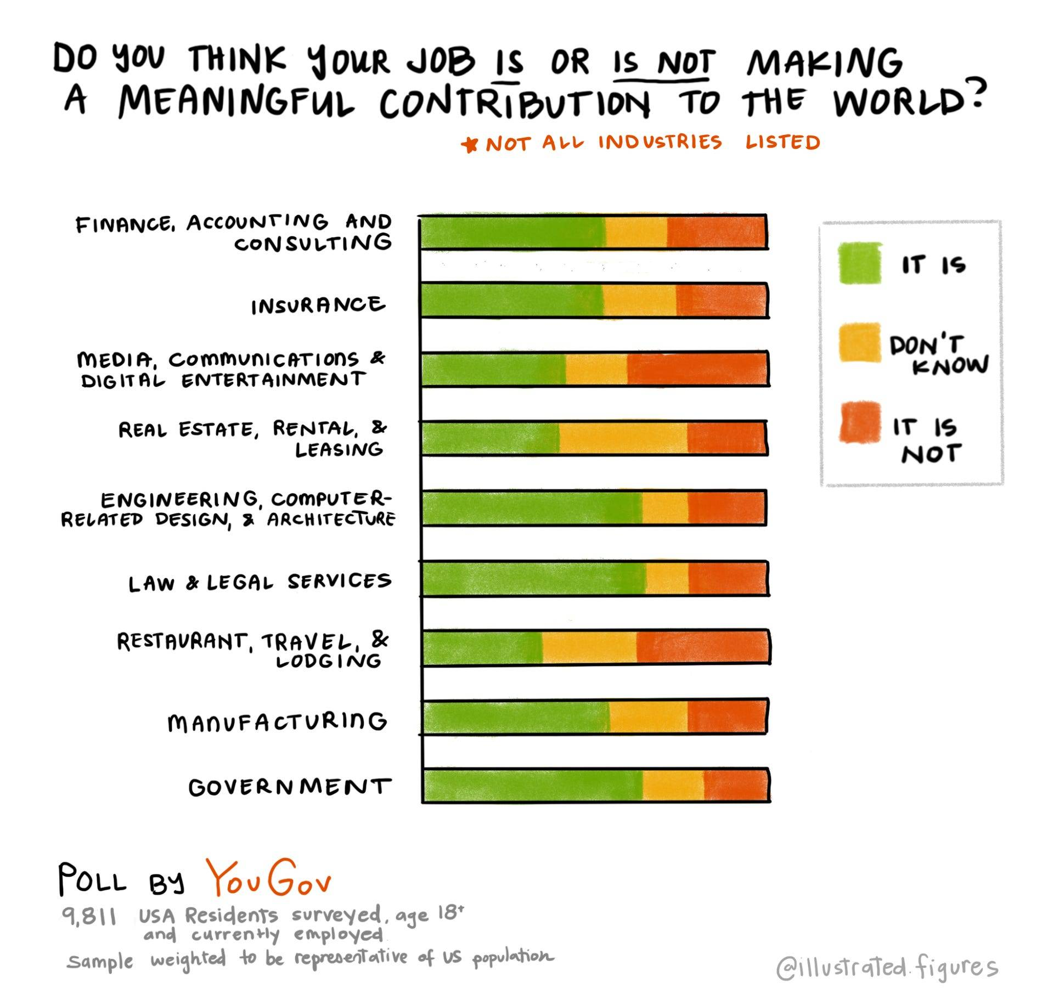
Wat zegt dit overzicht over het werk wat mensen doen?
Heb jij een bepaalde sector voor ogen?
Speelt maatschappelijke bijdrage een rol in het studiekeuzeproces?
Notes:
Bespreken in tweetallen
In welk diagram zit de studie die je voor ogen hebt?
Bullshit jobs and a very simple solution - Figures

Slide 21
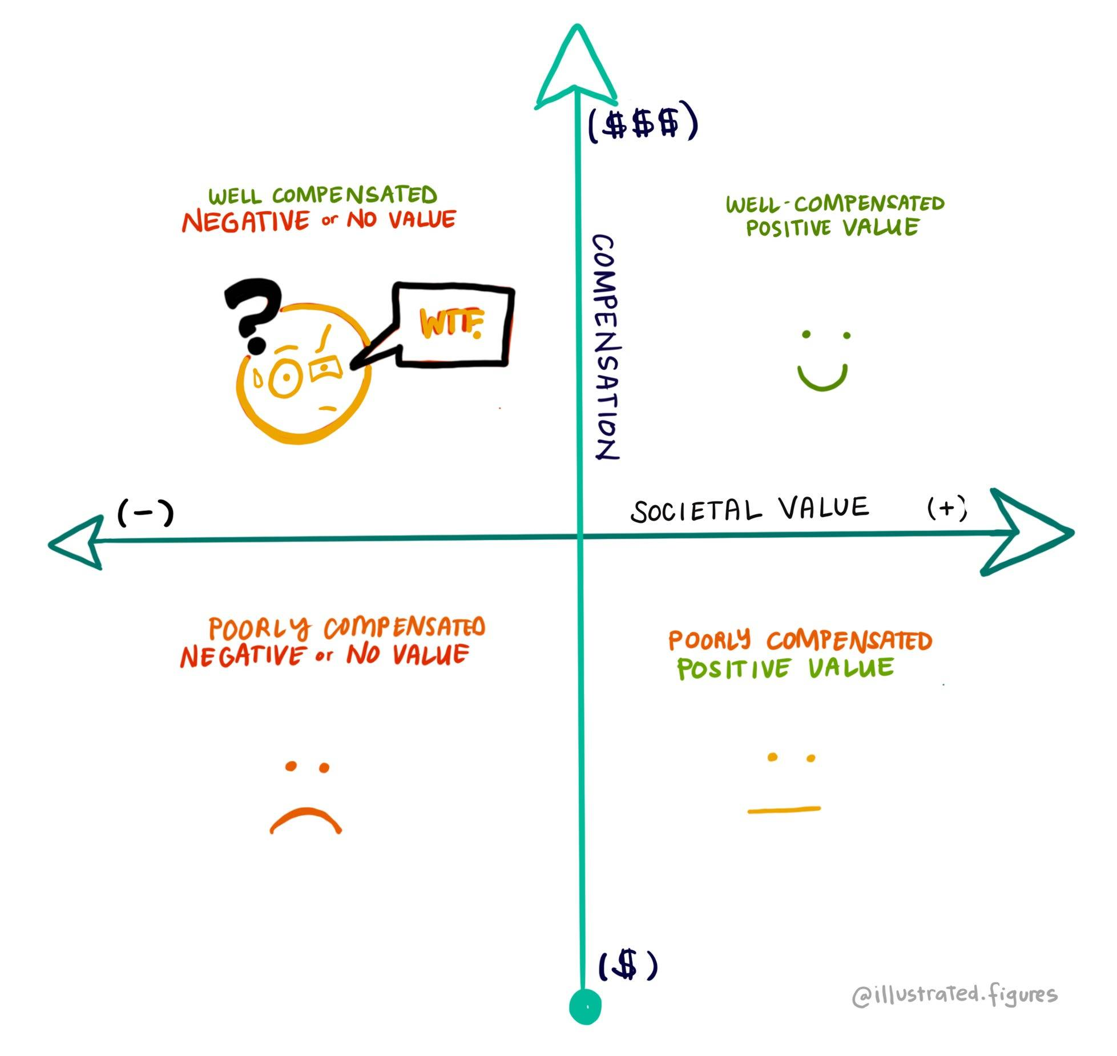
Notes:
Bullshit jobs and a very simple solution - Figures

Slide 22
Victor Frankl:
“In werkelijkheid is plezier niet het doel van onze inspanningen, maar het gevolg van hun vervulling.”
Notes:
Eventuele afsluiter.
Wat is begrip vervulling?
Kernidee: zelftranscendentie — echt vervuld raak je door dienst aan een doel, zaak of persoon groter dan jezelf.

